Slide 1
INGENIERÍA DE SISTEMAS
DISEÑO DIGITAL
PROYECTO FINAL
Sistema ALU: Jesús Contreras, Victor Mendoza y Juan Narvaez
HERRAMIENTA
MÓDULOS
AÑO
Logisim-Evolution 4.0
13 Circuitos Jerárquicos
2026

Slide 2
CONTENIDO
01
Introducción y Objetivos
05
Comparador de 4 Bits
Descripción del proyecto y metas de diseño
Lógica A=B, A>B, A<B con LEDs indicadores
02
Arquitectura del Sistema
06
Display 7 Segmentos & MUX
Visión general jerárquica y módulos principales
Decodificación BCD y multiplexor de selección
03
Sumador de 4 Bits
07
Estadisticas
Sumador completo y semisumador, carry propagación
Interpretación de los datos para obtener conclusiones.
04
08
Conclusiones
Restador de 4 Bits
Complemento a 2, resta con signo y display
Resultados, complejidad y aprendizajes

Slide 3
01 / INTRODUCCIÓN Y OBJETIVOS
Este proyecto implementa una Unidad Aritmético-Lógica (ALU) de 4 bits en Logisim-Evolution, capaz de realizar operaciones de suma, resta y comparación. Los resultados se visualizan en displays de 7 segmentos, con un multiplexor de selección que permite elegir la operación a mostrar.
ESPECIFICACIONES
Operandos: 4 bits (A y B)
Operaciones: +, −, Comparar
Salida: 7 segmentos BCD
Herramienta: Logisim 4.0
Compuertas: AND, OR, XOR, NOT
∑
Diseño Aritmético
≶
Comparación Digital
Implementar suma y resta de números binarios de 4 bits usando compuertas lógicas básicas.
Determinar relaciones A=B, A>B y A<B entre dos operandos de 4 bits.
⊞
Visualización BCD
⊕
Jerarquía Modular
Decodificar resultados binarios a display de 7 segmentos mediante lógica combinacional.
Diseñar circuitos reutilizables con subcircuitos encapsulados para mayor claridad.
02

Slide 4
02 ARQUITECTURA DEL SISTEMA
CIRCUITO MAIN
sumador_4bit
restador_4bit
comparador_4bit
selector (MUX)
sumador_completo (×4)
restador_completo (×4)
comparador (A=B,>,<)
suma_7seg / resta_7seg
Carry propagación
complemento_a1/a2
led_comparador
Decodif. BCD
COMPONENTES GLOBALES DEL PROYECTO
197
53
8
36
—
13
~150
9
AND Gates
OR Gates
XOR Gates
NOT Gates
Flip-Flops
Subcircuitos
Pines E/S
LEDs / 7-Seg

Slide 5
03 SUMADOR DE 4 BITS
SUMADOR COMPLETO (sumador_completo)
SUMADOR 4 BITS (sumador_4bit)
2× Compuertas XOR → Bit de Suma (S)
2× Compuertas AND → Acarreos parciales
1× Compuerta OR → Carry-out (Cout)
Entradas: A, B, Carry_in
Salidas: Suma (S), Carry_out
4× instancias de sumador_completo
Carry encadenado: Cout[i] → Cin[i+1]
Entradas: A[3:0], B[3:0], Cin
Salidas: Suma[3:0], Carry_out
Constante Cin=0 para suma normal
EXPRESIONES BOOLEANAS – SUMADOR COMPLETO
Bit de Suma: S = A ⊕ B ⊕ Cin
Carry-out: Cout = (A · B) + (A · Cin) + (B · Cin)
Equivalente: Cout = (A · B) + Cin · (A ⊕ B)

Slide 6
04 RESTADOR DE 4 BITS
1
Complemento A1
Se invierten los 4 bits del operando B mediante compuertas NOT para obtener el complemento a 1 (complemento_a1/a2).
2
Complemento A2
Se suma 1 al complemento a 1 usando un sumador_4bit con Cin=1, obteniendo el complemento a 2 de B (−B en binario).
3
Suma con A
Se realiza A + (−B) = A − B usando el sumador_4bit. El resultado puede ser positivo o negativo según el bit de signo.
4
Detección de Signo
(RESTA_SIGNO) indica si el resultado es negativo, activando el segmento G del display como indicador '−'.

Slide 7
05 COMPARADOR DE 4 BITS
A = B
A > B
A < B
A igual a B
A mayor que B
A menor que B
LED 1
LED 2
LED 3
A=B activo cuando todos los bits XNOR dan 1
(A3⊕B3)' · (A2⊕B2)' · (A1⊕B1)' · (A0⊕B0)'
A>B se evalúa bit a bit desde el más significativo:
A3>B3, o si iguales A3=B3 y A2>B2, etc.
A<B = NOT(A=B) AND NOT(A>B)
Se implementa con compuertas AND/OR/NOT.
MÓDULO led_comparador
El módulo led_comparador toma las salidas del comparador principal y las adapta para 4 LEDs indicadores. Contiene compuertas NOT, AND y OR adicionales para manejar casos de igualdad y asegurar que solo un LED esté activo en cada momento. También genera las señales CS1–CS4 para la comparación entre nibbles.

Slide 8
06 DISPLAY 7 SEG. & MULTIPLEXOR
DISPLAY 7 SEGMENTOS
MULTIPLEXOR DE SELECCIÓN (selector)
El módulo selector implementa un multiplexor controlado por 3 bits de selección (Selection_A, B, C) que elige cuál operación se muestra en el display. Usa lógica AND de 3 entradas (4 compuertas AND y 4 NOT).
A
F
B
SEL (ABC)
Operación
Módulo
G
000
Suma (A + B)
suma_7segmentos
E
C
001
Resta (A − B)
resta_7segmentos
010
A AND B bit a bit
Lógica directa
011
A OR B bit a bit
Lógica directa
D
100
A XOR B bit a bit
Lógica directa
Segmentos: A, B, C, D, E, F, G
suma_7segmentos: 71 AND + 13 OR
101
COMPARADOR (A vs B)
comparador_4bit
resta_7segmentos: 35 AND + 11 OR
Entradas: 4 bits BCD → 7 salidas
Tabla de verdad con 16 combinaciones

Slide 9
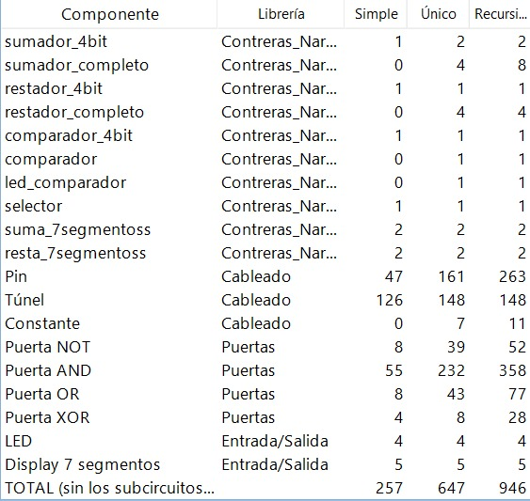
07 ESTADISTICAS

Slide 10
08
CONCLUSIONES
01
02
Diseño Jerárquico Efectivo
Complemento a 2 Funcional
La división en 13 subcircuitos especializados simplificó el debug y la reutilización de módulos. La jerarquía sumador_completo→sumador_4bit demostró escalabilidad.
La implementación de la resta mediante complemento a 2 evitó la necesidad de un restador dedicado, reutilizando el sumador existente y reduciendo la complejidad.
03
04
Decodificación BCD Robusta
Multiplexación Exitosa
Los módulos suma_7segmentos y resta_7segmentos, aunque extensos (71+35 AND), garantizan una visualización correcta de todos los dígitos BCD en el display.
El selector de 3 bits permite 6 modos de operación distintos sobre 2 displays de 7 segmentos, demostrando el poder del multiplexaje en sistemas digitales.
Sistema ALU 4 bits completamente funcional — Logisim-Evolution 4.0 • Ingeniería de sistemas

